Slide 1
Z3项目实验指导——图像处理系统
哈尔滨工业大学 计算学部

Slide 2
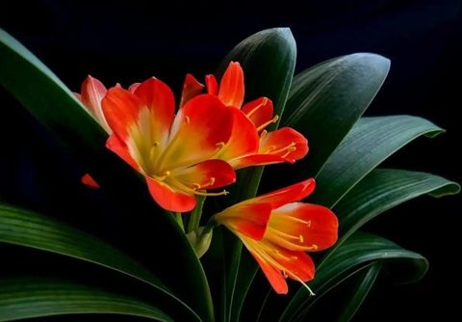
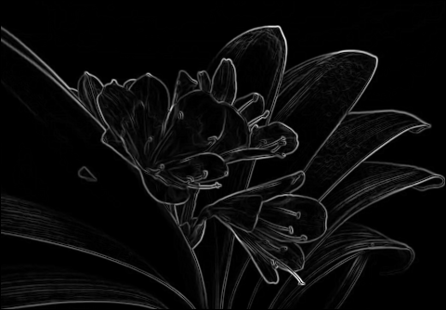
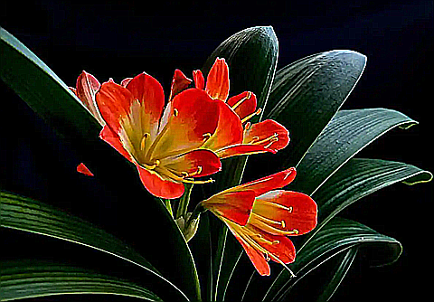
智能算法类综合实践项目介绍
边缘检测与图像锐化
问题描述
设计一个图像处理软件，能够实现界面设计、图像边缘检测和图像锐化。
原图 边缘检测的结果 图像锐化的结果

Slide 3
智能计算类综合实践项目 3
智能计算类综合实践项目 3-图像处理系统
任务拆解为7个子任务
(7)图像保存
(6)图像锐化
•文件头
•信息头
•图像数据
•定义卷积核
•各通道卷积
•像素截断归一化
(5)边缘检测
(4)彩色图像转灰度图像
•定义卷积核
•计算水平垂直梯度
•计算梯度幅度
•三通道变单通道
•ITU-R BT.601标准
(3)图像文件读取
项目支撑的能力
（1）掌握图形界面的设计与绘制
（2）掌握利用结构体表示按钮
（3）掌握鼠标动作信息的获取与动作映射
（4）读取图像文件
（5）对单通道灰度图像做边缘检测
（6）对三通道彩色图像做图像锐化
（7）保存图像文件
(2)鼠标动作信息的获取
•文件头
•信息头
•图像数据
•绘制按钮
•检测鼠标事件
(1)创建图形窗口
•创建窗体
•设置背景颜色
•关闭窗口

Slide 4
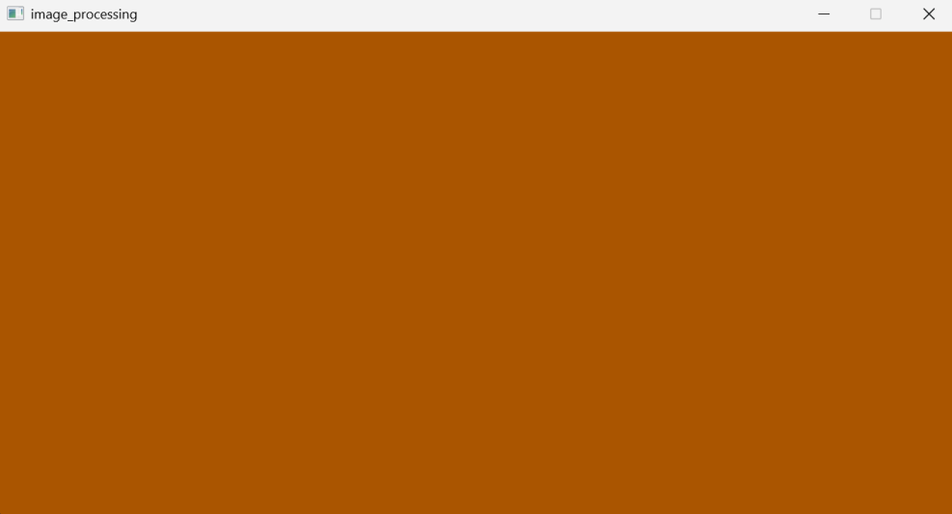
智能算法类综合实践项目介绍
边缘检测与图像锐化
任务1——创建图形窗口与程序主框架
能力目标
（1）掌握图形界面设计的基本原理
（2）学会EasyX基本函数initgraph()、closegraph()等的使用
（3）掌握程序的循环控制与程序退出机制
实现思路
利用while(1)语句进行程序主循环设计，在主循环中不断处理输入的各类消息，满足退出条件时调用 closegraph() 并 return 0

Slide 5
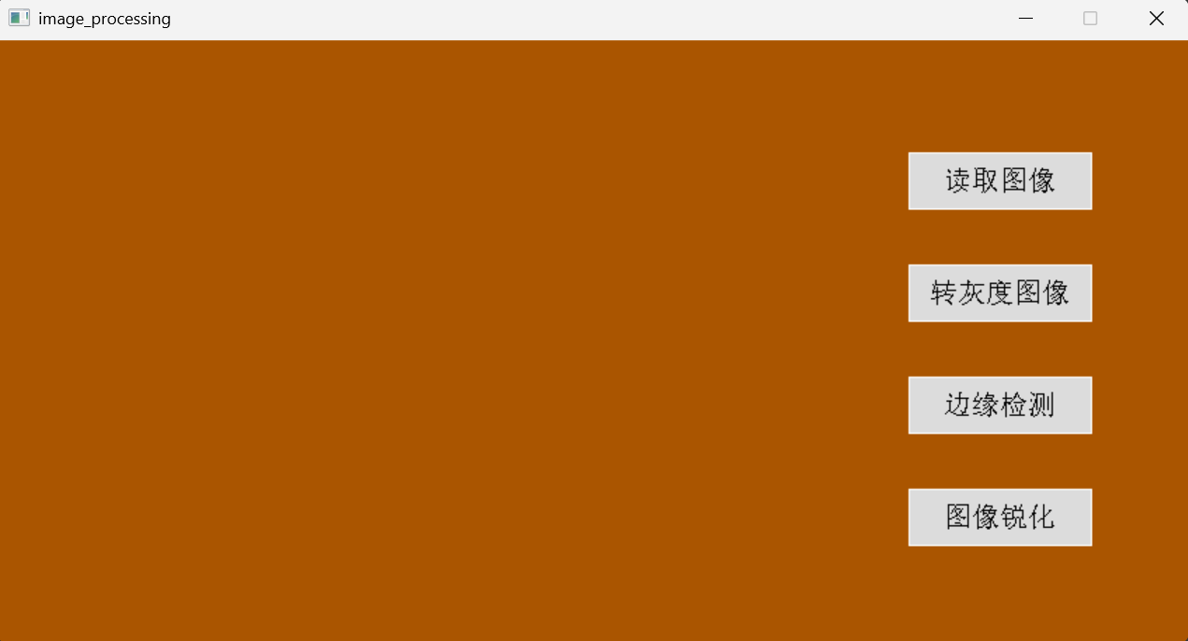
智能算法类综合实践项目介绍
边缘检测与图像锐化
任务2——掌握鼠标动作信息的获取与动作映射
能力目标
(1)掌握利用结构体建模按钮（把界面对象抽象为数据）
(2)掌握主界面的坐标系与坐标表示
(3)掌握获取鼠标事件的方法
实现思路
（1）数据结构
利用结构体来表征按钮Button和文本框的具体参数
（2）算法思路
首先在主界面上显示4个按钮，然后编写鼠标事件处
理流程，用于检测用户是否发起了鼠标点击按钮的事件

Slide 6
智能算法类综合实践项目介绍
边缘检测与图像锐化
任务3——图像文件读取
能力目标
（1）图像二维坐标（x, y）与图像数据一维数组下标的换算
（2）图像的宽度与保存每行像素的数组长度的换算
实现思路
（1）数据结构
bmp图像文件包括文件头、信息头、调色板（可选）、图像数据
（2）算法思路
读取文件头和信息头
根据得到的图像位数，动态决定是否读取调色板
根据得到的图像宽和高，动态决定读取图像数据的方法以及每行图像的字节数
为了保证读取到的文件头和信息头长度正确，需要添加如下两个语句保证1字节对齐
#pragma pack(push, 1) #pragma pack(pop)

Slide 7
智能算法类综合实践项目介绍
边缘检测与图像锐化
任务4——彩色图像转灰度图像
能力目标
（1）RGB 颜色模型理解
（2）灰度转换公式的数学实现
实现思路
（1）数据结构
bmp图像文件包括文件头、信息头、调色板（可选）、图像数据
（2）算法思路
首先获取每个像素的红（R）、绿（G）、蓝（B）三个 8 位分量
根据：灰度值 = 0.299×R + 0.587×G + 0.114×B 计算转换后的灰度值

Slide 8
智能算法类综合实践项目介绍
边缘检测与图像锐化
任务5——对单通道灰度图像做边缘检测
能力目标
（1）图像卷积运算的原理及其计算过程
（2）图像卷积运算的编程实现
（3）边缘检测的原理
（4）边缘检测的编程实现
实现思路
（1）数据结构
bmp图像文件包括文件头、信息头、调色板（可选）、图像数据
（2）算法思路
对于输入的图像，首先通过与Sobel水平卷积核做卷积运算获得水平方向的梯度，然后通过与Sobel垂直卷积核做卷积运算获得垂直方向的梯度，最后通过两个方向的梯度计算梯度的幅度

Slide 9
智能算法类综合实践项目介绍
边缘检测与图像锐化
任务6——对三通道彩色图像做锐化
能力目标
（1）图像锐化的原理
（2）三通道图像卷积运算的实现方法
实现思路
（1）数据结构
三通道图像的像素数据保存在一个一维数组中，存储次序为：先保存最下面那行，然后从下到上，依次保存各行。每行按从作到右的次序，依次保存各个像素的颜色值，每个像素包括红绿蓝三个颜色值，保存次序为：蓝、绿、红。
（2）算法思路
对三个通道分别做锐化，然后再把三个锐化后的通道合并为一个图像

Slide 10
智能算法类综合实践项目介绍
边缘检测与图像锐化
任务6——对三通道彩色图像做锐化
能力目标
（1）图像锐化的原理
（2）三通道图像卷积运算的实现方法
实现思路
（1）数据结构
三通道图像的像素数据保存在一个一维数组中，存储次序为：先保存最下面那行，然后从下到上，依次保存各行。每行按从作到右的次序，依次保存各个像素的颜色值，每个像素包括红绿蓝三个颜色值，保存次序为：蓝、绿、红。
（2）算法思路
对三个通道分别做锐化，然后再把三个锐化后的通道合并为一个图像

Slide 11
智能算法类综合实践项目介绍
边缘检测与图像锐化
任务7——单通道图像与三通道图像的保存
能力目标
（1）能使用c语言的文件写入函数
实现思路
（1）数据结构
bmp图像文件包括文件头、信息头、调色板（可选）、图像数据
（2）算法思路
对于单通道图像，bmp图像文件包括文件头、信息头、调色板、像素数据这四部分，因此在写入文件时，只需依次写入这四部分即可。对于3通道图像，不需要保存调色板，其它三部分需要保存
灰度图像需要调色板，三通道图像不需要调色板，这两个函数需要分别单独生成

